Slide 1
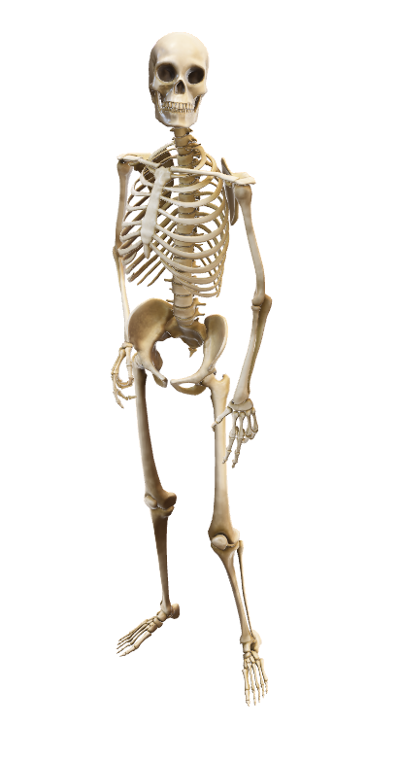
PISA 2015
Elżbieta Jowik
Bartłomiej Eljasiak

Slide 2
EUROPA NA MAPIE

Slide 3
*To nie jest flaga francji
Mężczyźni
Kobiety
Remis

Slide 4
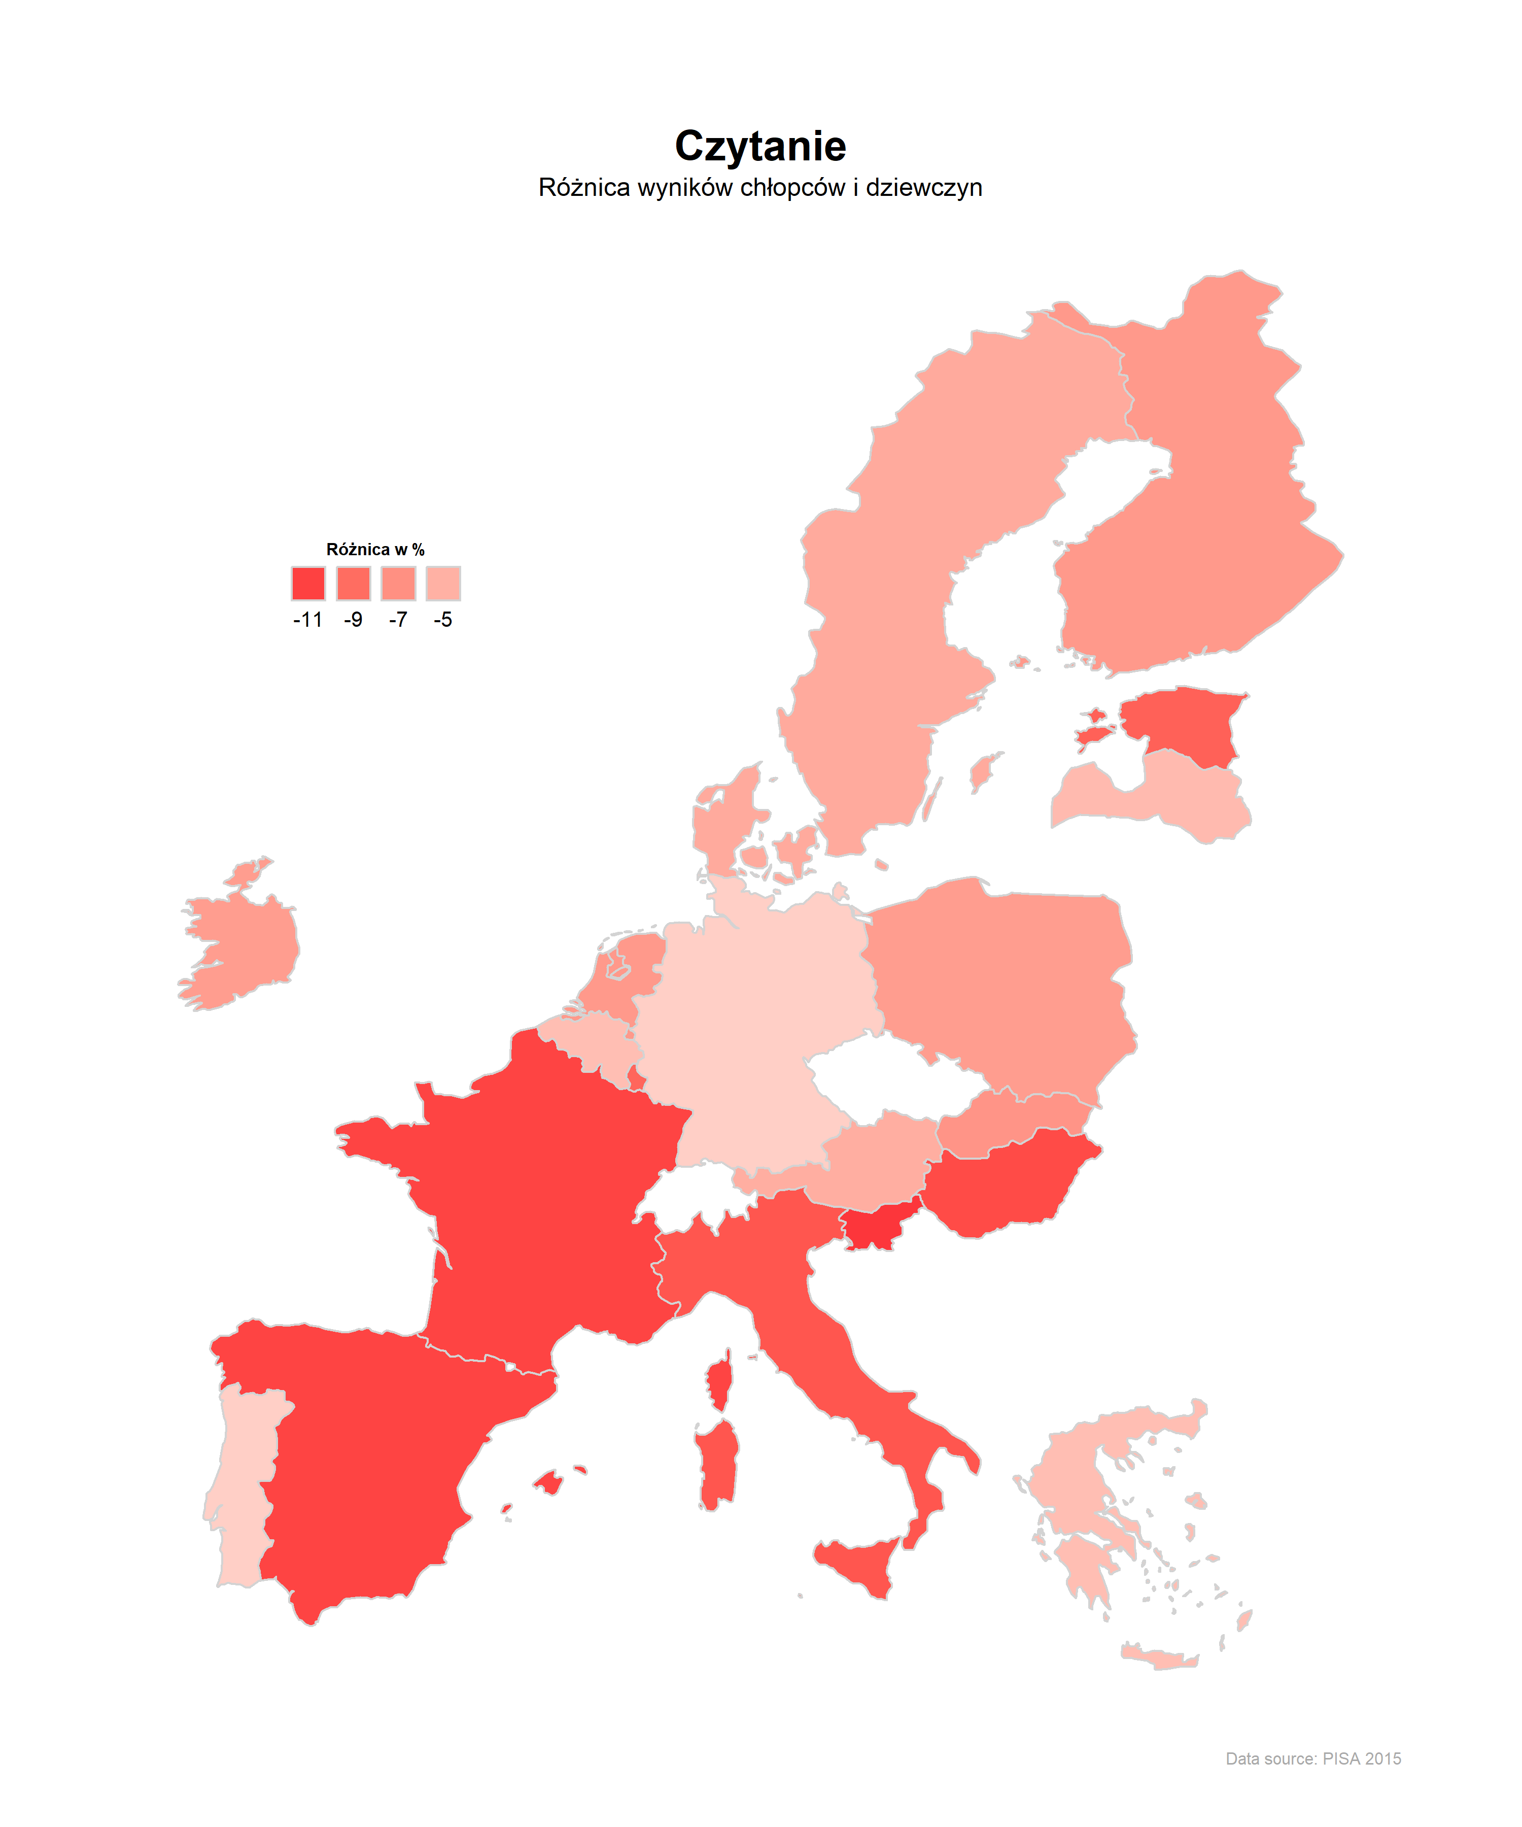

Slide 5
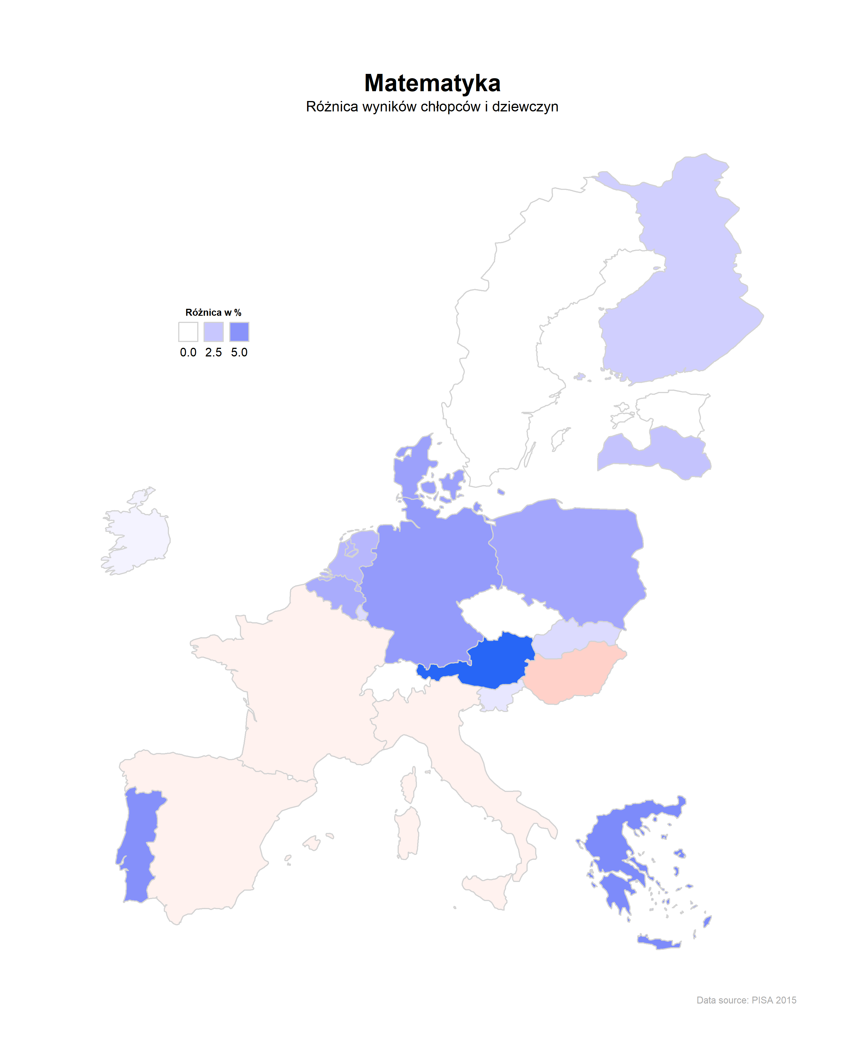

Slide 6
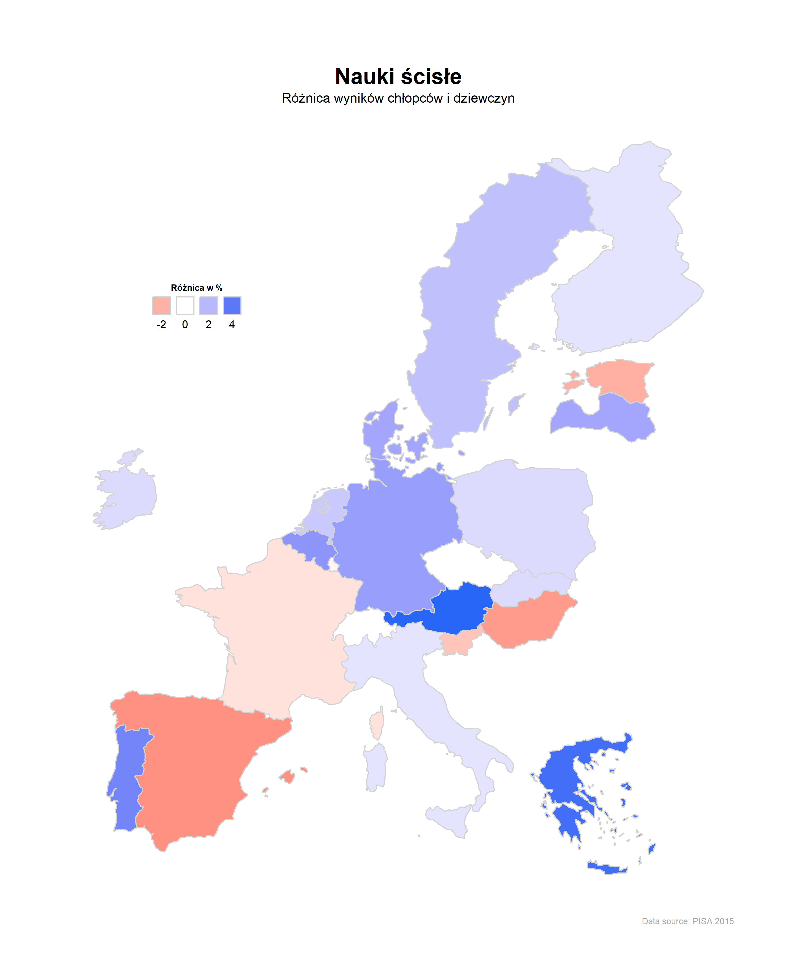

Slide 7
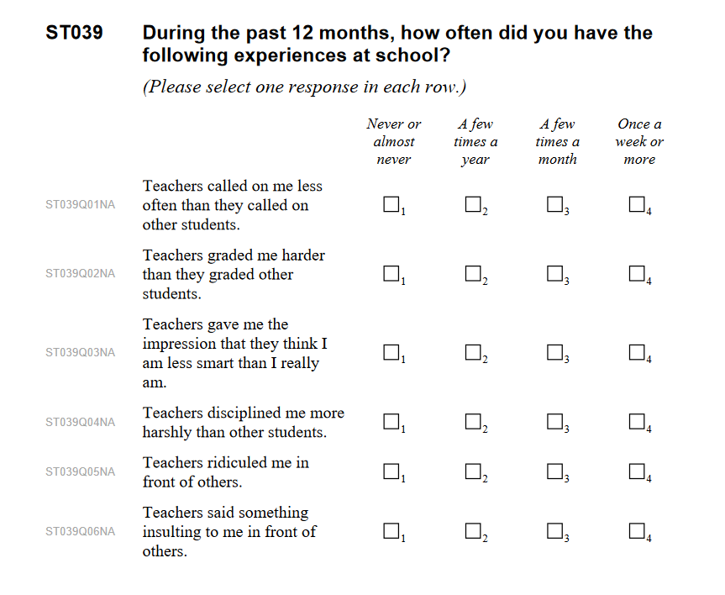


Odpowiedź na pytanie
xϵ{1,2,3,4}
|
\/
x^3
|
\/
Obliczyć średnią wartość dla kraju
|
\/
Siup do bazy danych

Slide 8
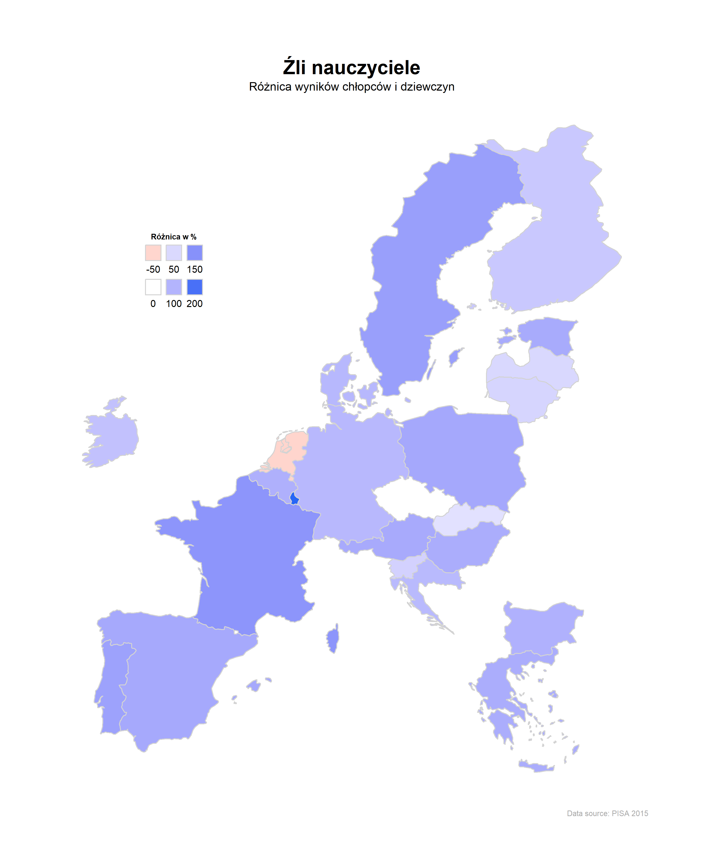

Slide 9
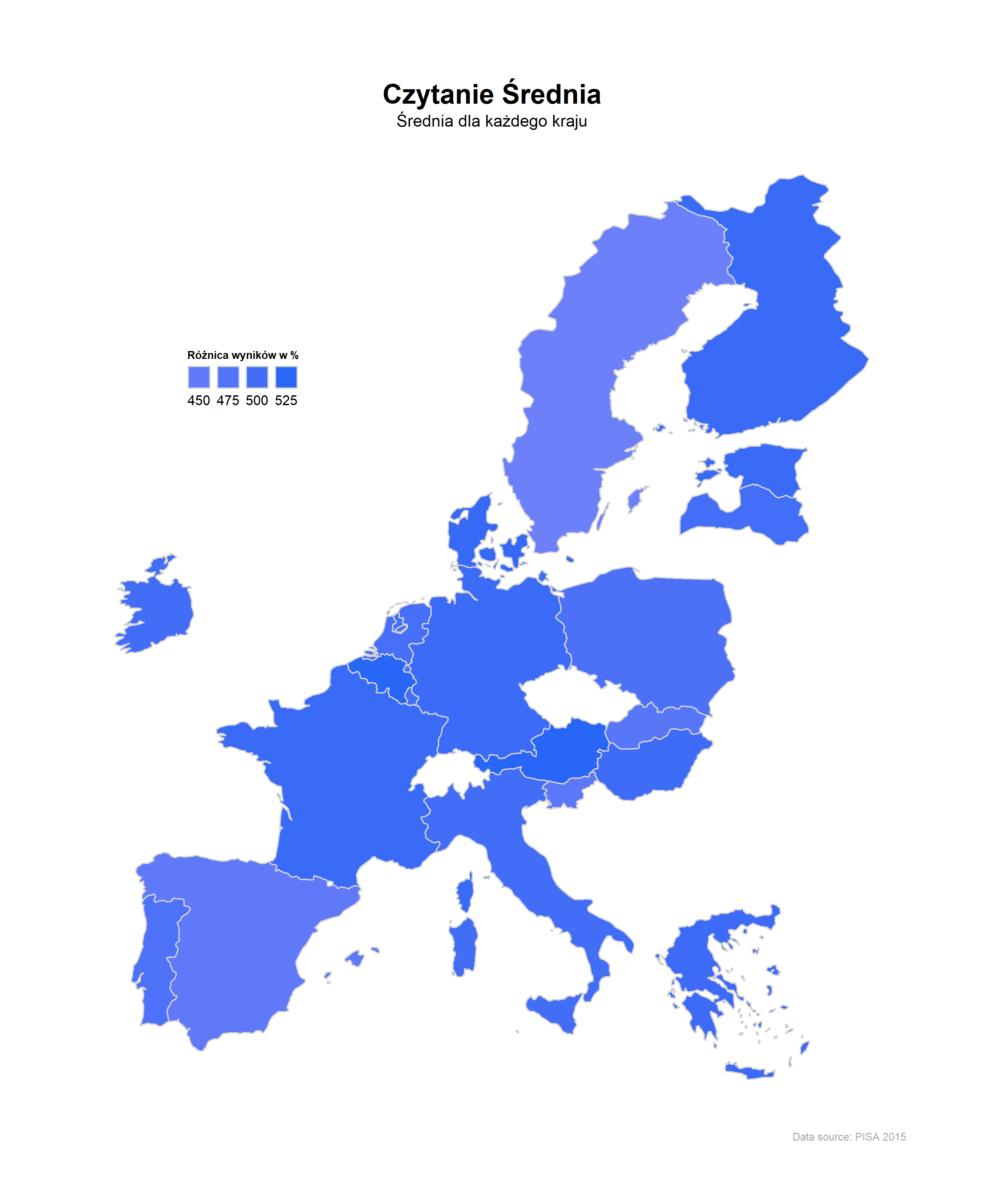
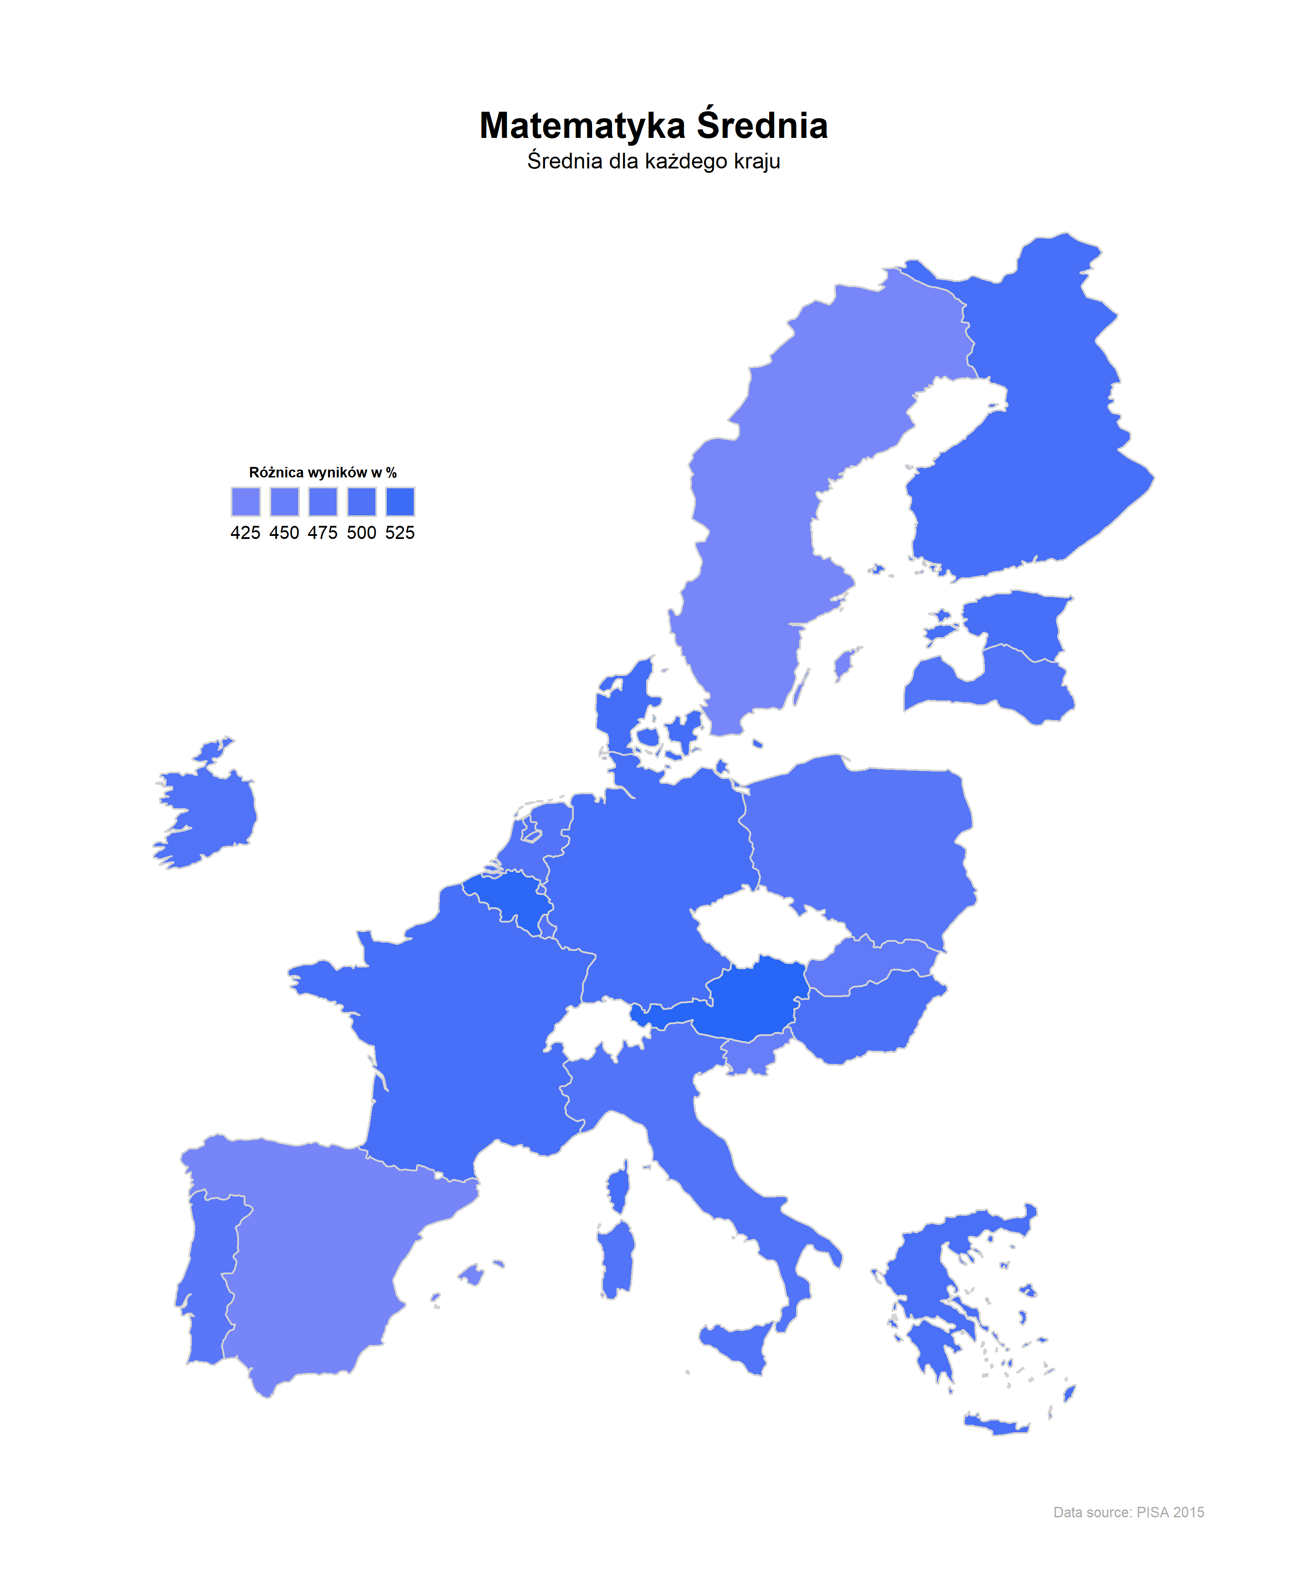


Slide 10
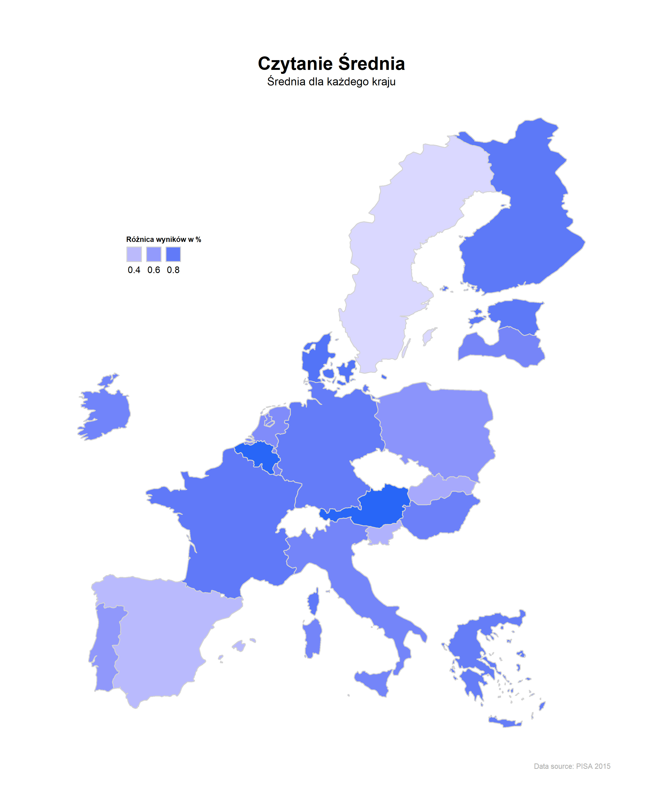
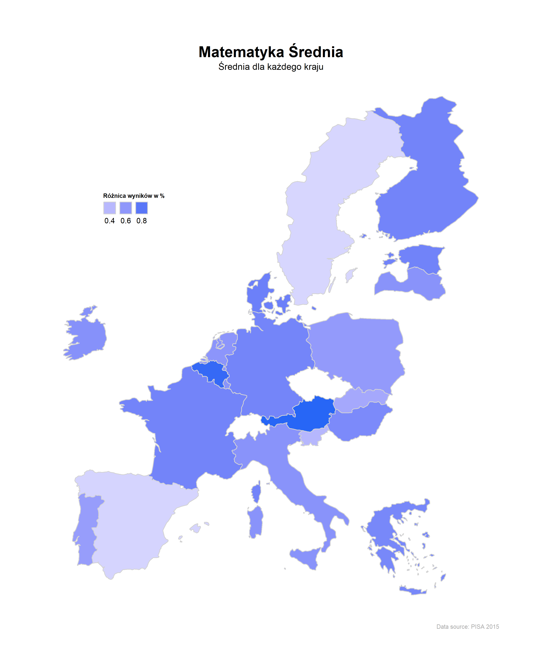

! DANE PO NORMALIZACJI !

Slide 11
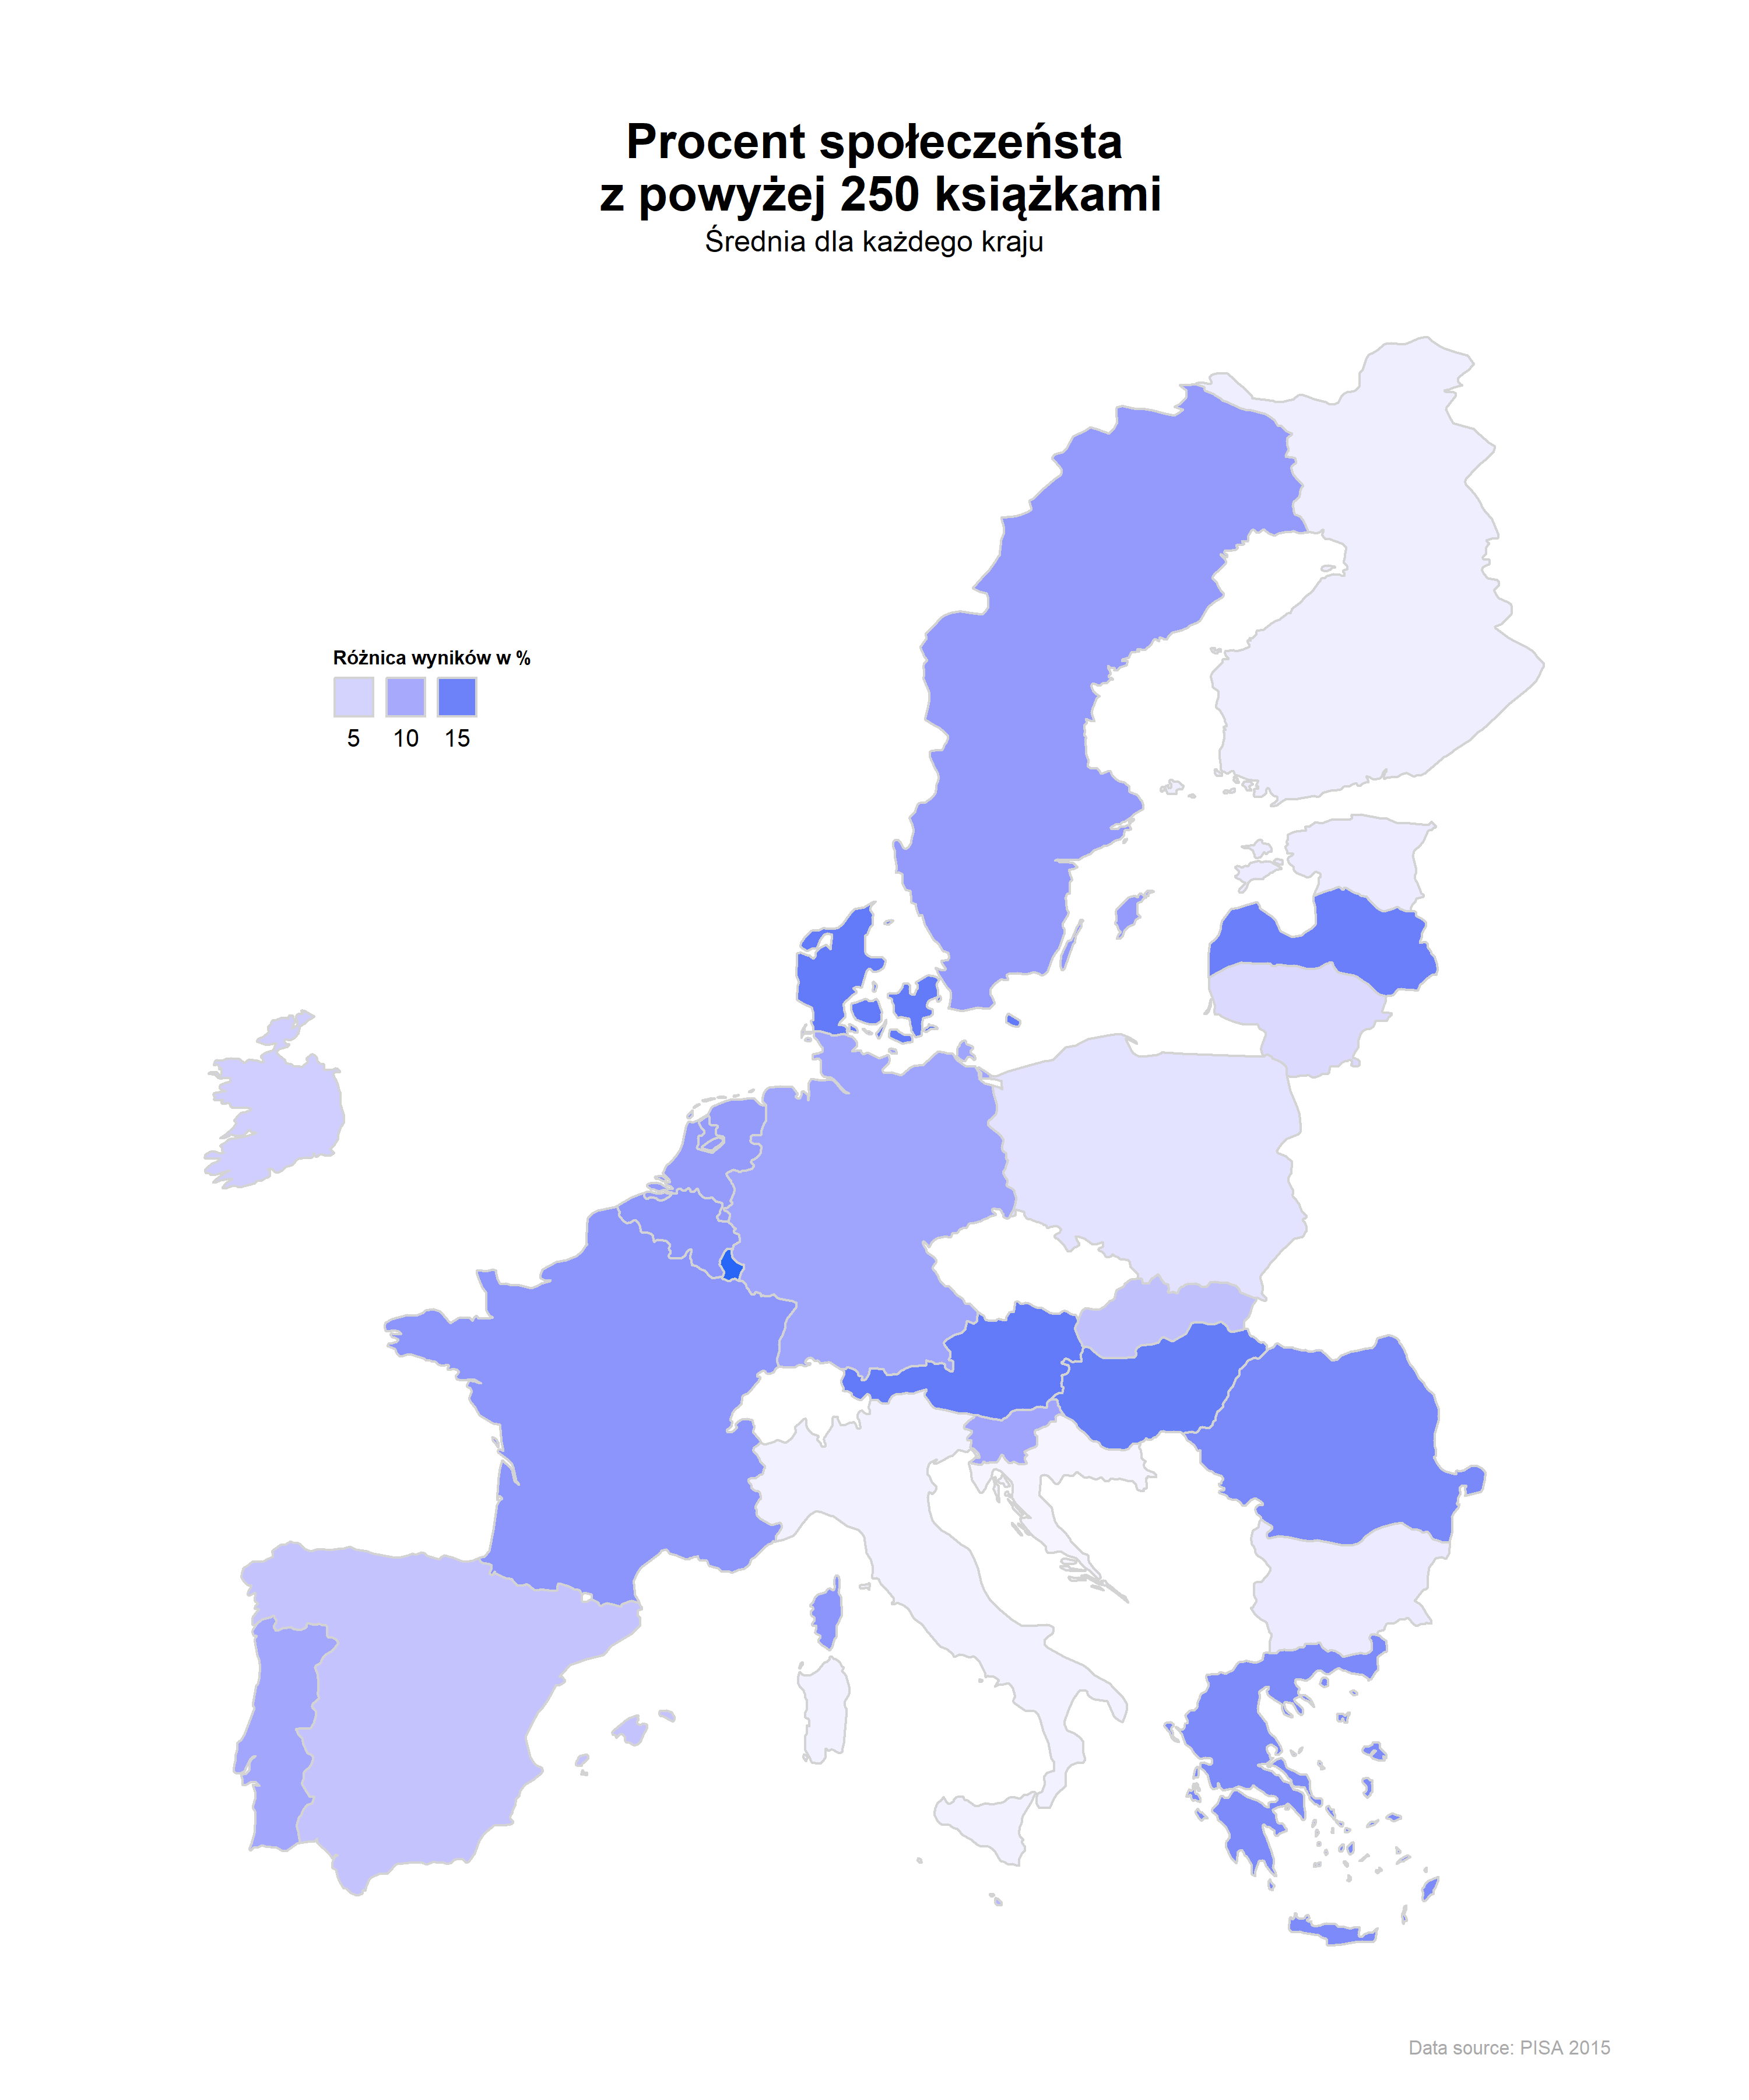

Slide 13
EUROPA W WYKRESACH

Slide 14
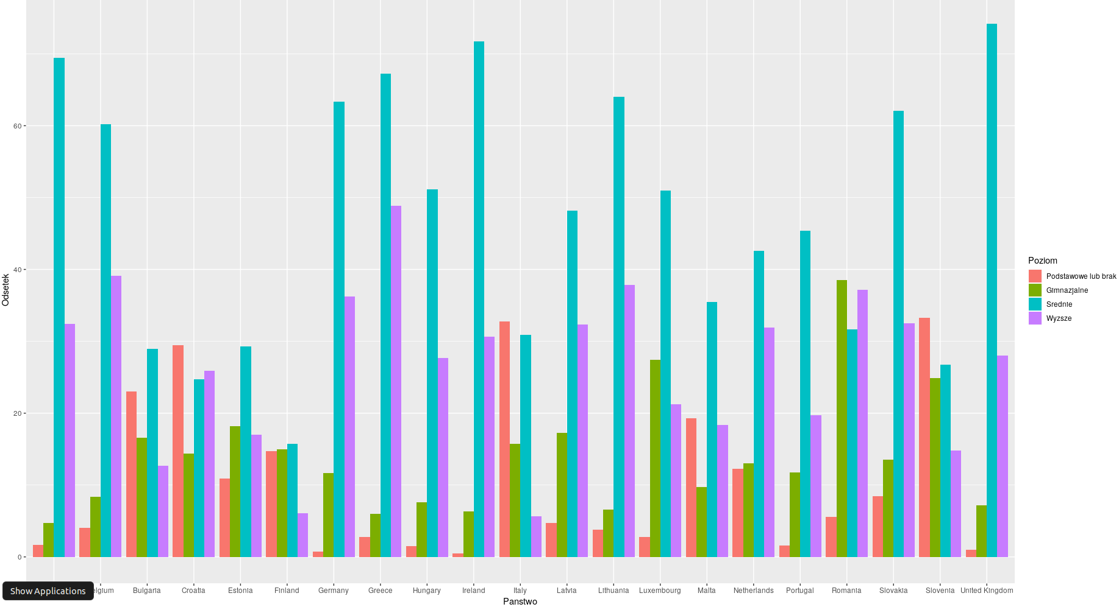

Slide 15
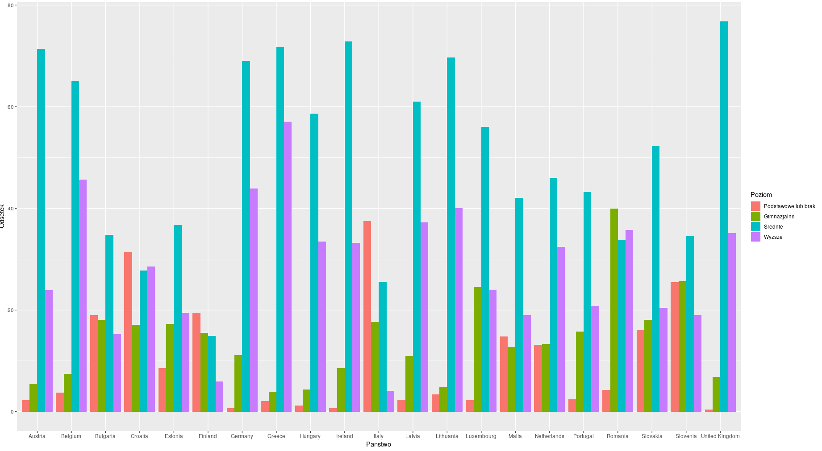

Slide 16
PYTANIA?

Slide 17
DZIĘKUJEMY

